Slide 1


運動與遊戲
吳忠誼
18

Slide 2
運動與遊戲～第二部分
一、現代的遊戲理論~懷金格的遊戲理
論遊戲、嚴肅性與文化的關係
二、現代的遊戲理論~凱窪的遊戲理論
簡介
三、現代的遊戲理論~凱窪的遊戲理論
的深層結構
四、現代遊戲理論與體育運動的關係

Slide 3
一、現代的遊戲理論~懷金格的遊戲理論遊戲、嚴肅性與文化的關係
（本文取自劉一民 身體文化講堂講義）
懷金格的Homo Ludens （遊戲的人）
一切文化都起源於遊戲
儀式在神聖遊戲中成長：詩歌乃誕生於並在遊戲裡
滋養：音樂與舞蹈是純粹的遊戲：智慧與哲學是語
言文字的展現，其形式則源於神祕性的競賽：戰事
的規則，高尚生活的風範，乃建立於遊戲模式。
（Huizinga, 1955：173）

Slide 4
一、現代的遊戲理論~懷金格的遊戲理論遊戲、嚴肅性與文化的關係
（本文取自劉一民 身體文化講堂講義）
懷金格Homo Ludens 中對遊戲與嚴肅性的描寫
  遊戲與法律-最嚴肅的遊戲性
  遊戲與知識-來自靈光一閃的乍現
  遊戲與詩歌-
    人類心靈的遊戲
    在信與不信之間流傳(儀式功能)
  藝術的遊戲因素
    儀式的開展與模仿因子
    音樂的節奏與和諧(秩序性)-倫理價值和教化價值
    競賽的因素
    造型藝術與舞蹈

Slide 5
一、現代的遊戲理論~懷金格的遊戲理論遊戲、嚴肅性與文化的關係
（本文取自劉一民 身體文化講堂講義）
懷金格Homo Ludens 中對遊戲與嚴肅性的描寫
  神秘的展演
  歡愉的競賽
  遊戲與嚴肅性同樣重要運動從技能來看屬於造型藝術，但在運動過程又是音樂性的

Slide 6
一、現代的遊戲理論~懷金格的遊戲理論遊戲、嚴肅性與文化的關係
（本文取自劉一民 身體文化講堂講義）
遊戲與嚴肅性的申論:在遊戲與嚴肅中掙扎
  日常生活的嚴肅性:工作或生活上，一種日常的
  嚴肅性
  遊戲的嚴肅性:孩童遊戲的嚴肅性
  過度的嚴肅性:嚴肅性的僵化，使文化失去平衡
  錯誤的嚴肅性:為取得利益而運動
  道德的嚴肅性:一種祈求合理的嚴肅性
  神聖的嚴肅性:嚴肅性的理想型態

Slide 7
一、現代的遊戲理論~懷金格的遊戲理論遊戲、嚴肅性與文化的關係
（本文取自劉一民 身體文化講堂講義）
懷金格Homo Ludens 中遊戲與文化的關係
  起點
    文化源自遊戲，且從未離開遊戲
    文化與遊戲的關係，遊戲是首要的
    遊戲是「真正文化」或「好的文化」的基礎
  過程：在文明的發展中，遊戲逐漸退居幕後
    由明轉暗，由強轉弱
  現況：現代文明遊戲因素逐漸沒落，失去遊戲的協調性，也導致人類「真正文化」的沒落。

Slide 8
二、現代的遊戲理論-凱窪的遊戲理論簡介
（本文取自劉一民 身體文化講堂講義）
凱窪的Man, Play and Game的根本觀念
  遊戲是文化/文明的縮影
  遊戲是文化/文明發展的指標
  文化的命運可以從遊戲的發展預知

Slide 9
二、現代的遊戲理論-凱窪的遊戲理論簡介
（本文取自劉一民 身體文化講堂講義）
凱窪的Man, Play and Game中的遊戲特質
  自由的（free）
  分開的（separate）
  不確定性的（uncertain）
  非生產性的（unproductive）
  規則引導的（governed by rules）
  虛構的（make-believe）

Slide 10
二、現代的遊戲理論-凱窪的遊戲理論簡介
（本文取自劉一民 身體文化講堂講義）
凱窪的Man, Play and Game中遊戲活動的分類
  競爭性遊戲（competition , agon）
  機運性遊戲（chance, alea）
  模仿性遊戲（simulation, mimicry）
  暈眩性遊戲（vertigo, ilinx）

Slide 11
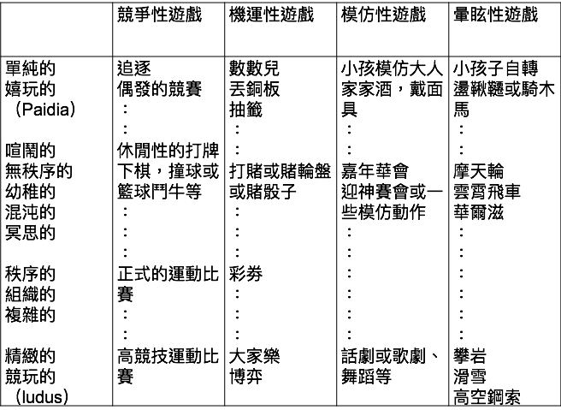
資料來源：“遊戲的深層結構分析”劉一民，1991，運動哲學研究。

Slide 12
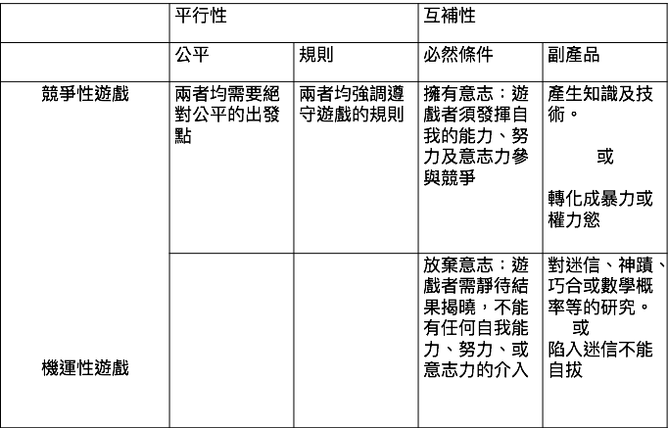
三、現代的遊戲理論-凱窪遊戲理論的深層結構
（本文取自劉一民 身體文化講堂講義）
遊戲的深層結構（競爭-機運）
資料來源：“遊戲的深層結構分析”劉一民，1991，運動哲學研究。

Slide 13
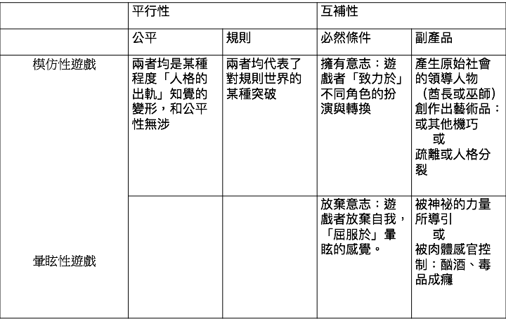
三、現代的遊戲理論-凱窪遊戲理論的深層結構
（本文取自劉一民 身體文化講堂講義）
遊戲的深層結構（模仿-暈眩）
資料來源：“遊戲的深層結構分析”劉一民，1991，運動哲學研究。

Slide 14
四、現在遊戲理論與體育運動的關係
（本文取自劉一民 身體文化講堂講義）
現代遊戲理論的特色
  具有強烈的現代主義性格
  預設遊戲世界規律、穩定、可描述的結構
  理論之間有強烈的連續性
  都在追求遊戲文化的深層意義

Slide 15
四、現在遊戲理論與體育運動的關係
（本文取自劉一民 身體文化講堂講義）
遊戲是人類存在的重要特質，亦是作為體育的核心本質所在。
兼容並蓄：從各種遊戲理論中吸取養分，了解體育現象所具有的諸多特質。
大膽融入遊戲：只要靠「涉入」或「玩回去」，才能進一步了解遊戲。
掌握各種體育現象的能動性：遊戲者（運動人）的創造性是命定的，應當保住藝術家或運動員的反古精神。

Slide 16
參考文獻
劉一民（1991）。運動哲學研究－遊戲、運動與人生。台北市：師大書苑。
劉一民（2005）。運動哲學新論－實踐知識的想像痕跡。台北市：師大書苑。
劉一民（2009）。遊戲與文化。發表至關渡講堂，遊戲文化與人生。
附註：PPT中相關圖片皆透過Google搜尋獲得（2018.6.10搜尋）

